Slide 1
CHAMPAGNEUX
Classes de découverte

Slide 2
PROPRIETE DE LA VILLE DE VENISSIEUX
Située à 80 kms de Lyon (1h. De route).
A la limite de 3 départements (Savoie, Isère, Ain).
Un domaine de 11 hectares de bois et de prés.
4 unités d’hébergement (les chalets), 1 de restauration (le château), 2 pour les activités (le R1 et le R2).
6 employés permanents (1 directeur, 1 adjoint, 1cuisinière, 3 agents d’entretien) + du personnel saisonnier (animateurs et agents d’entretien).

Slide 3
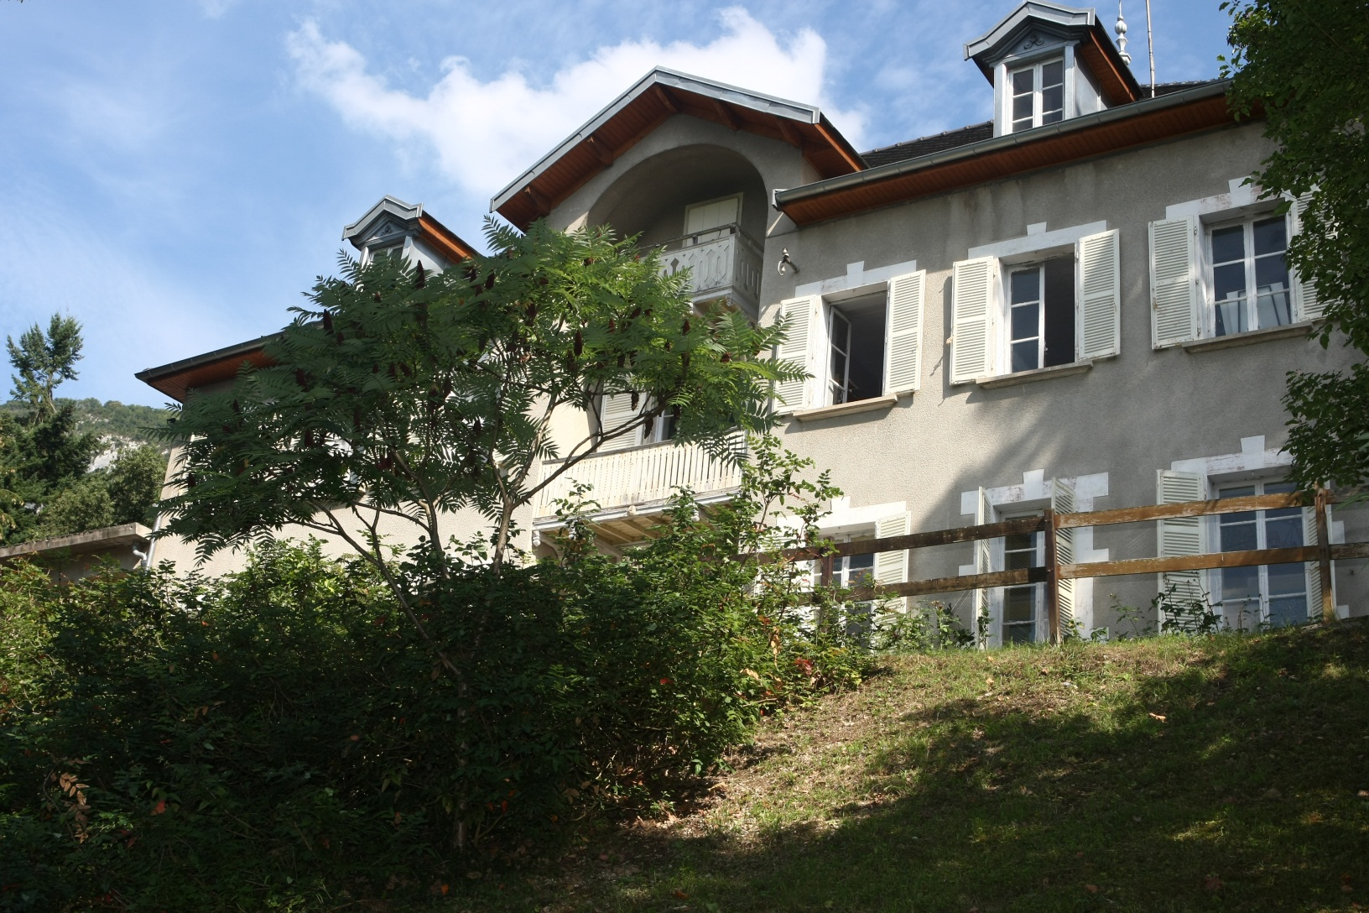
LE CHATEAU

Slide 4
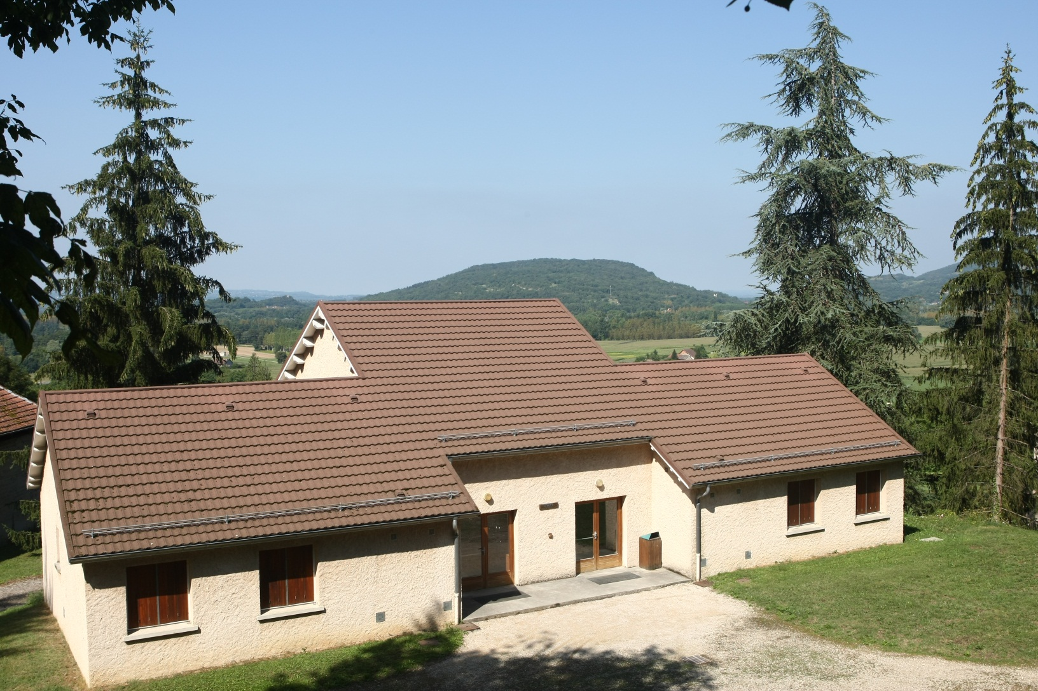
UN CHALET

Slide 5
L’ORGANISATION DANS LE CHALET
2 couloirs : 1 pour les filles, l’autre pour les garçons.
Dans chaque couloir, 1 chambre de 6 et 2 de 4.
Chaque chambre a sa salle de bain et son armoire pour le linge.
1 ou 2 chambres pour les adultes.
1 mezzanine pour les temps de rassemblement. C’est là que dort l’animateur de nuit.
2 armoires à l’entrée pour ranger les chaussures (on est en pantoufles dans le chalet).

Slide 6
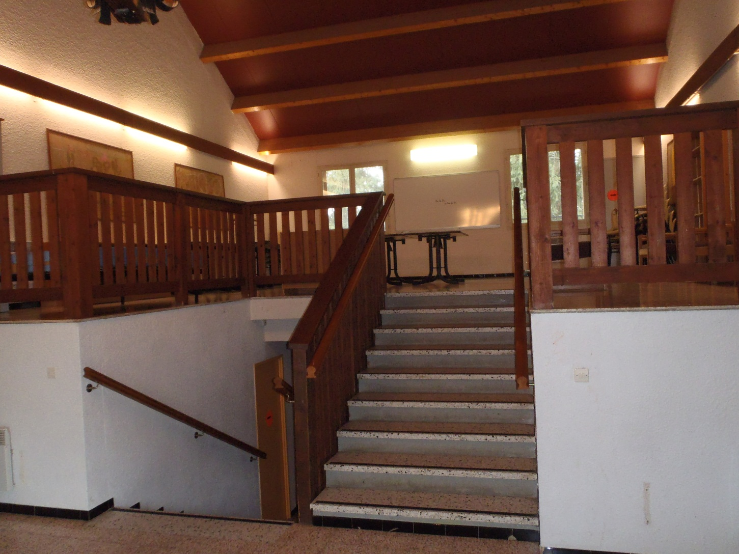
L’INTERIEUR DU CHALET

Slide 7
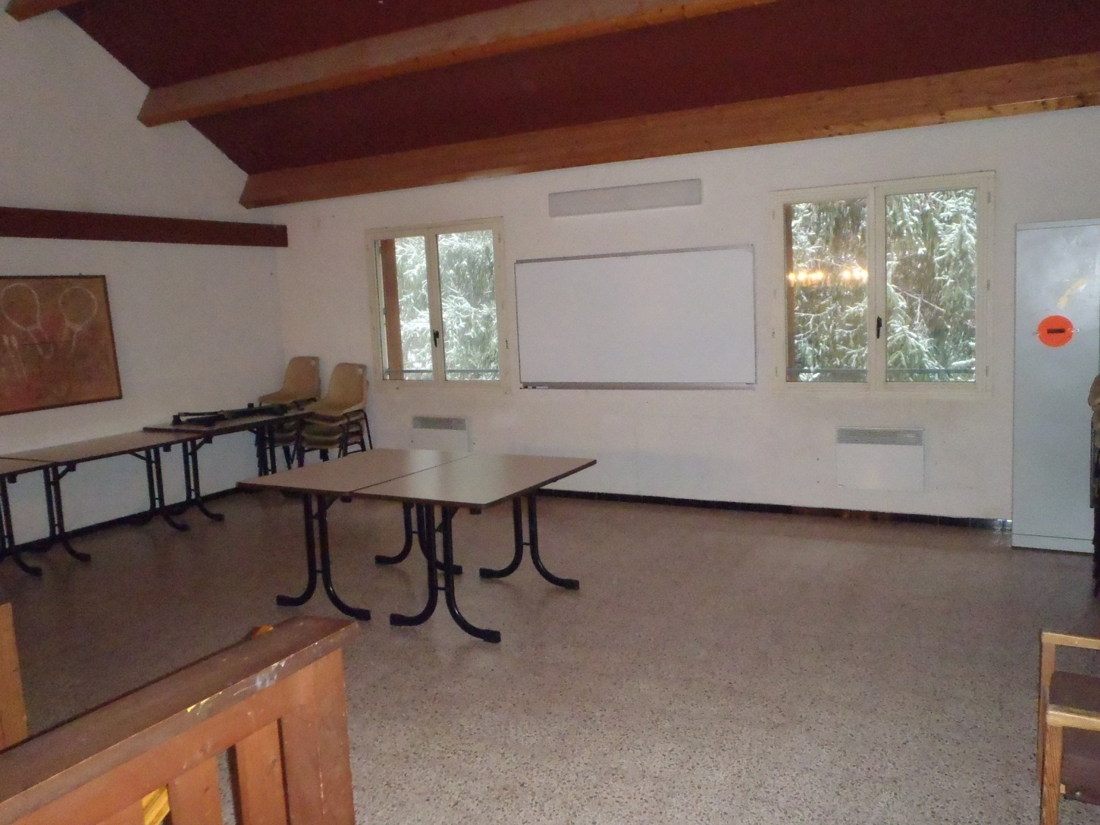
LA MEZZANINE

Slide 8
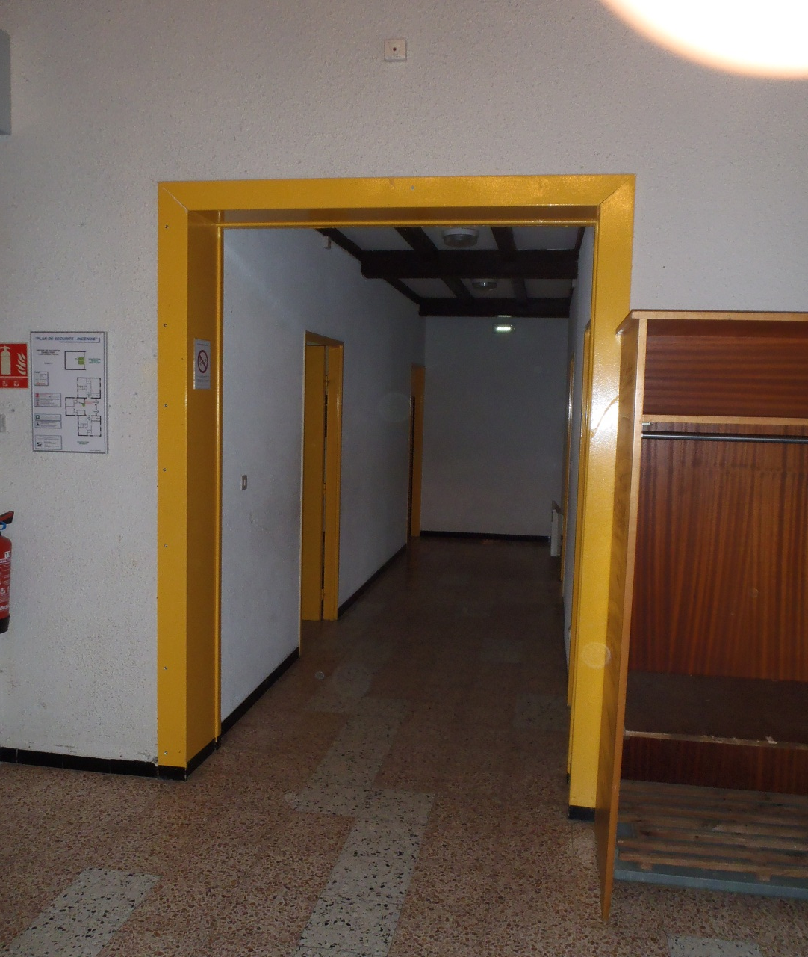
LE COULOIR DES FILLES (ou des garçons)

Slide 9
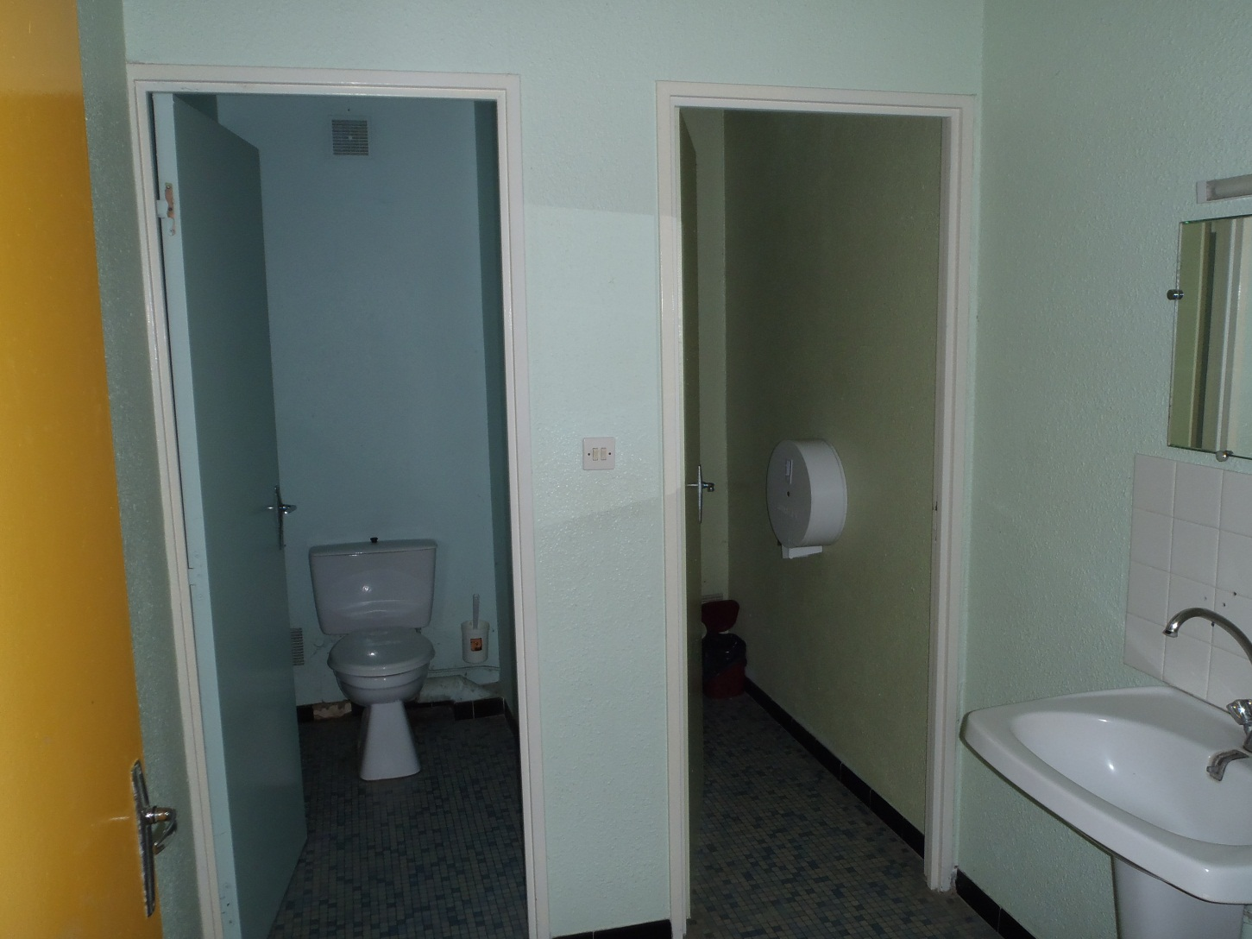
LE BLOC SANITAIRE (il y en a un par couloir)

Slide 10
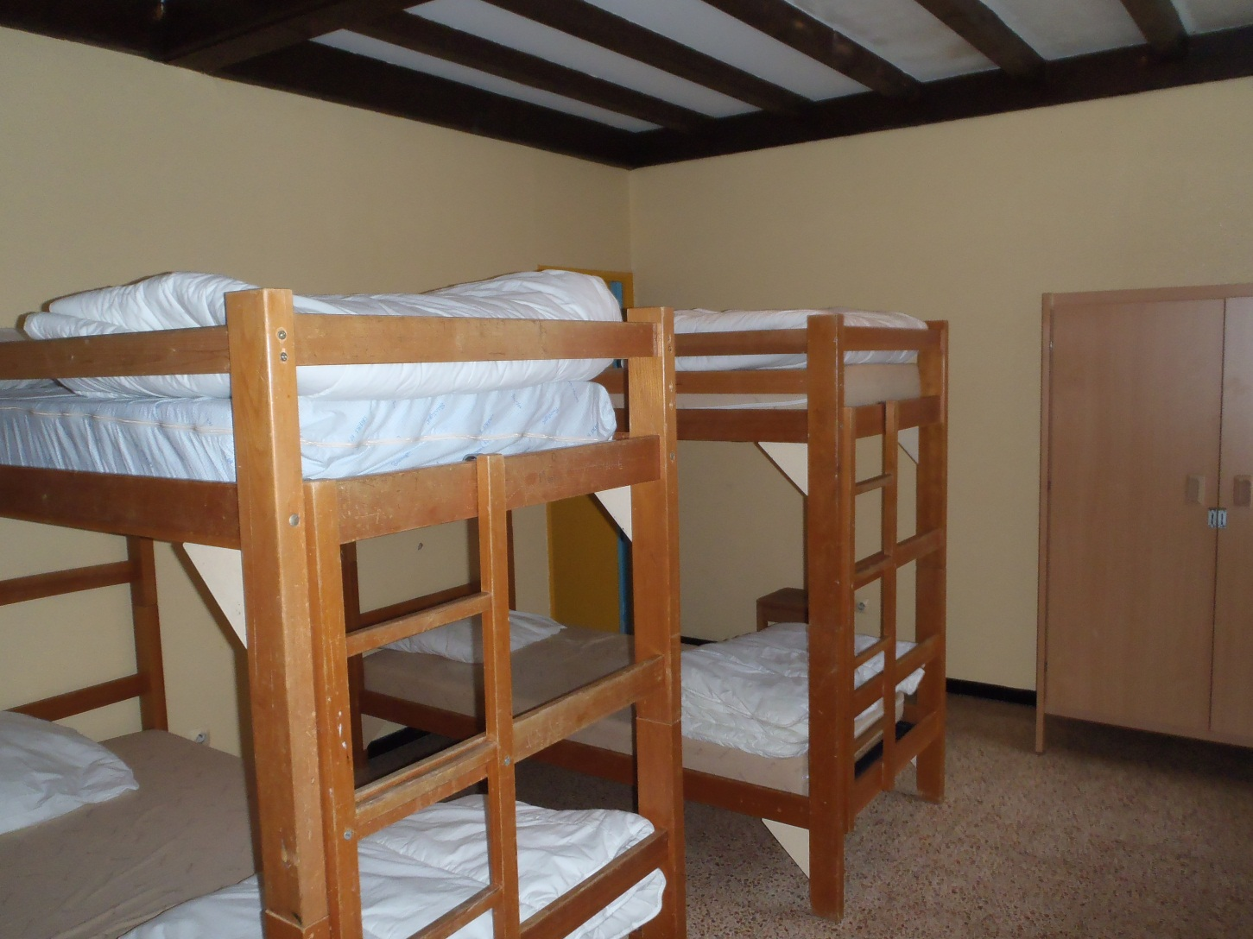
UNE CHAMBRE

Slide 11
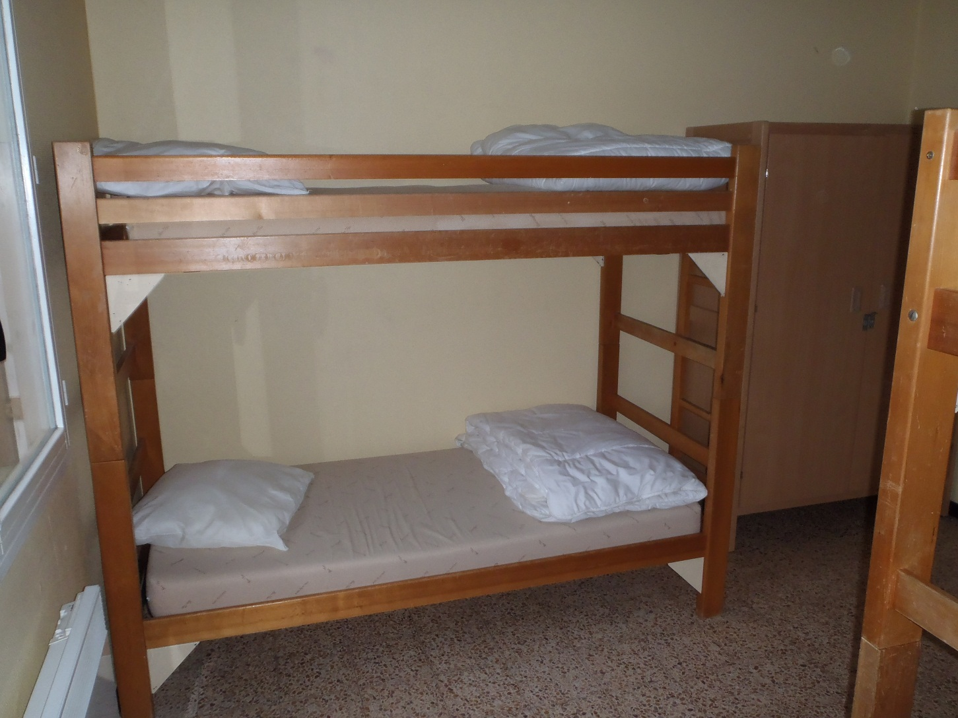
UN LIT (je parie que vous aviez deviné!)

Slide 12
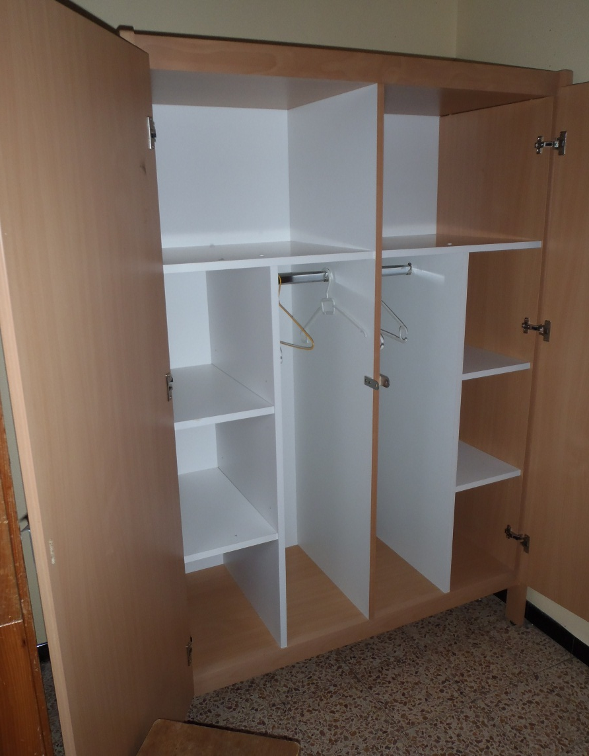
ON VA POUVOIR RANGER SES AFFAIRES !

Slide 13
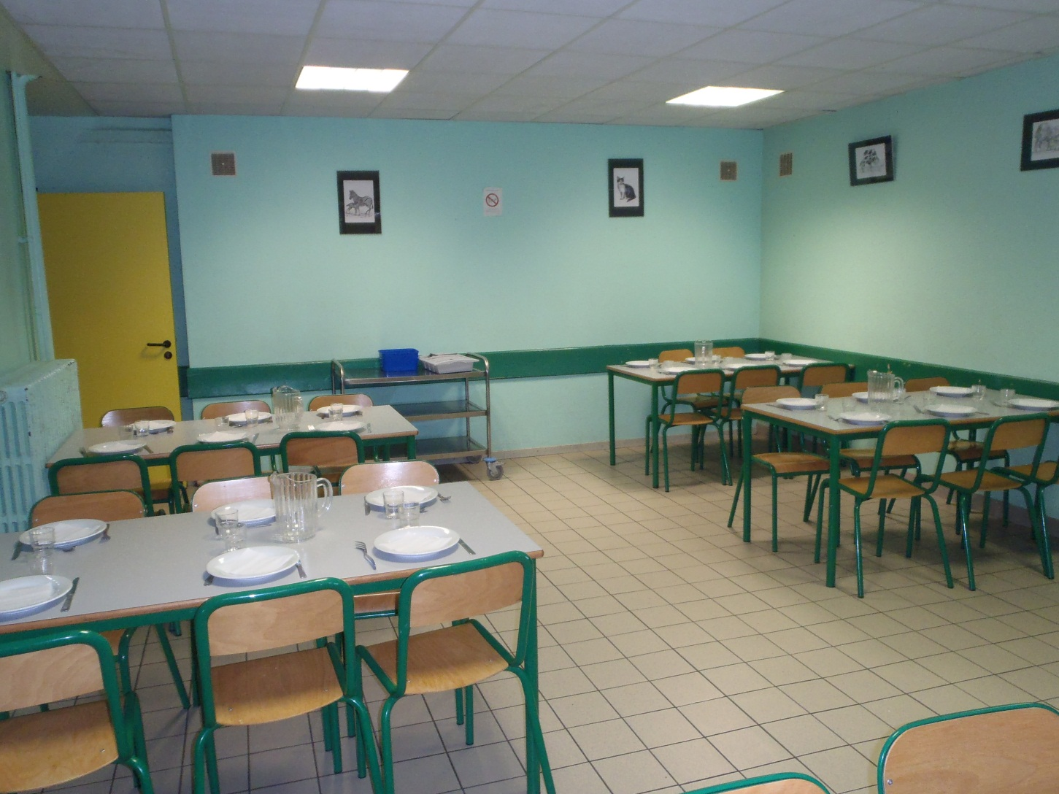
ET MÊME QUE,DES FOIS, ON MANGE

Slide 14
LA JOURNEE-TYPE
7h30-9h : lever échelonné, petit déjeuner, activités d’accueil.
9h-10h : rangement du chalet, toilette, habillage.
10h-12h15 : activités.
12h15-13h : repas.
13h-14h : temps calme.
14h-16h30 : activités + goûter.
16h30-17h30 : temps de classe.
17h30-19h15 : douches.
19h15-20h : repas
20h-21h15 : veillée

Slide 15
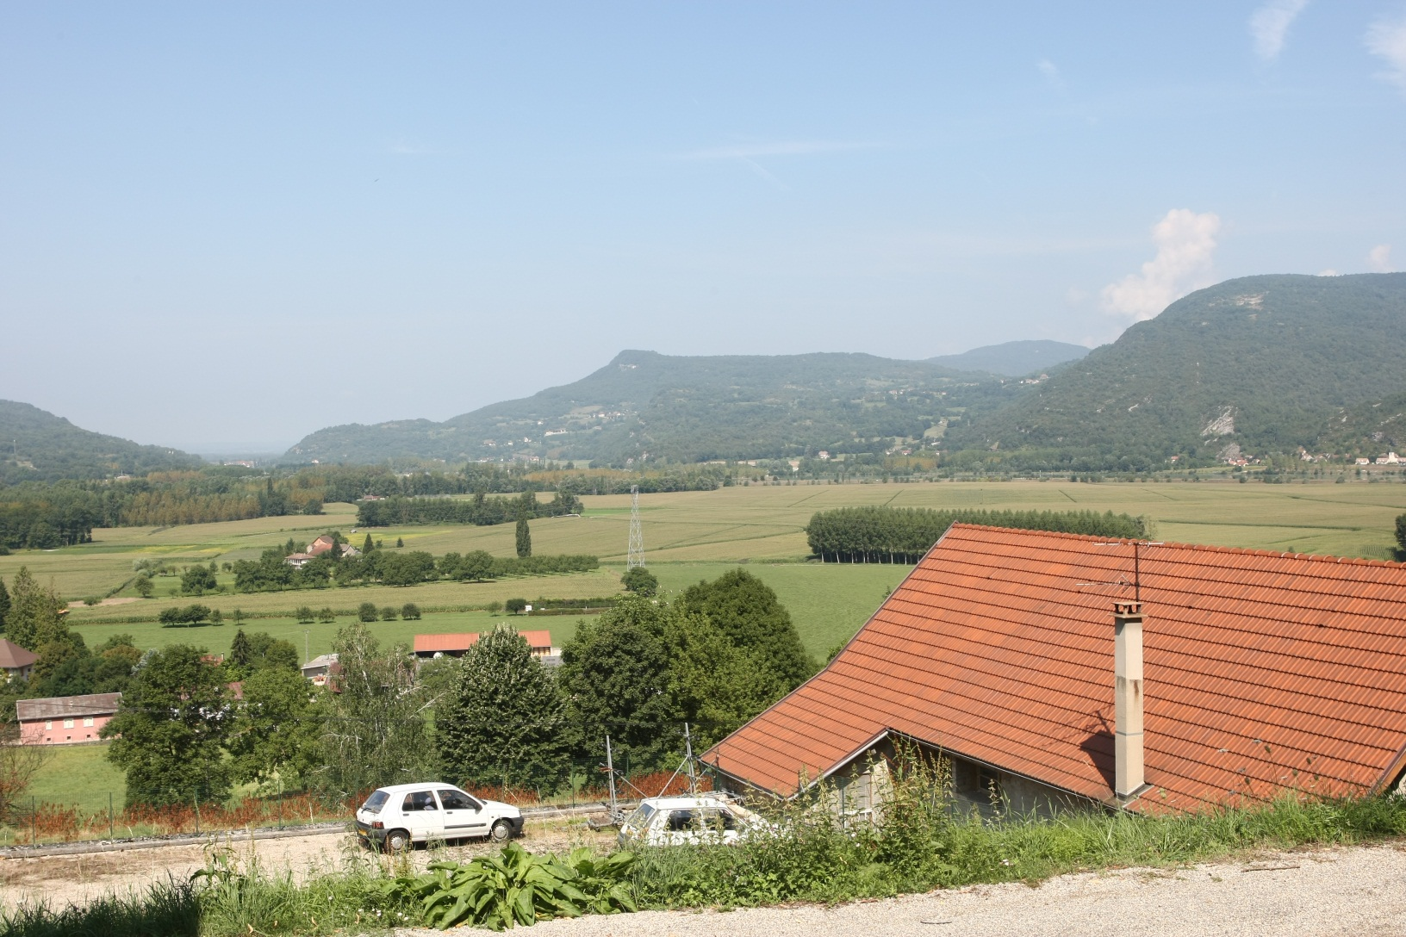
DONC,VOICI CE QUI VOUS ATTEND,MAIS…

Slide 16
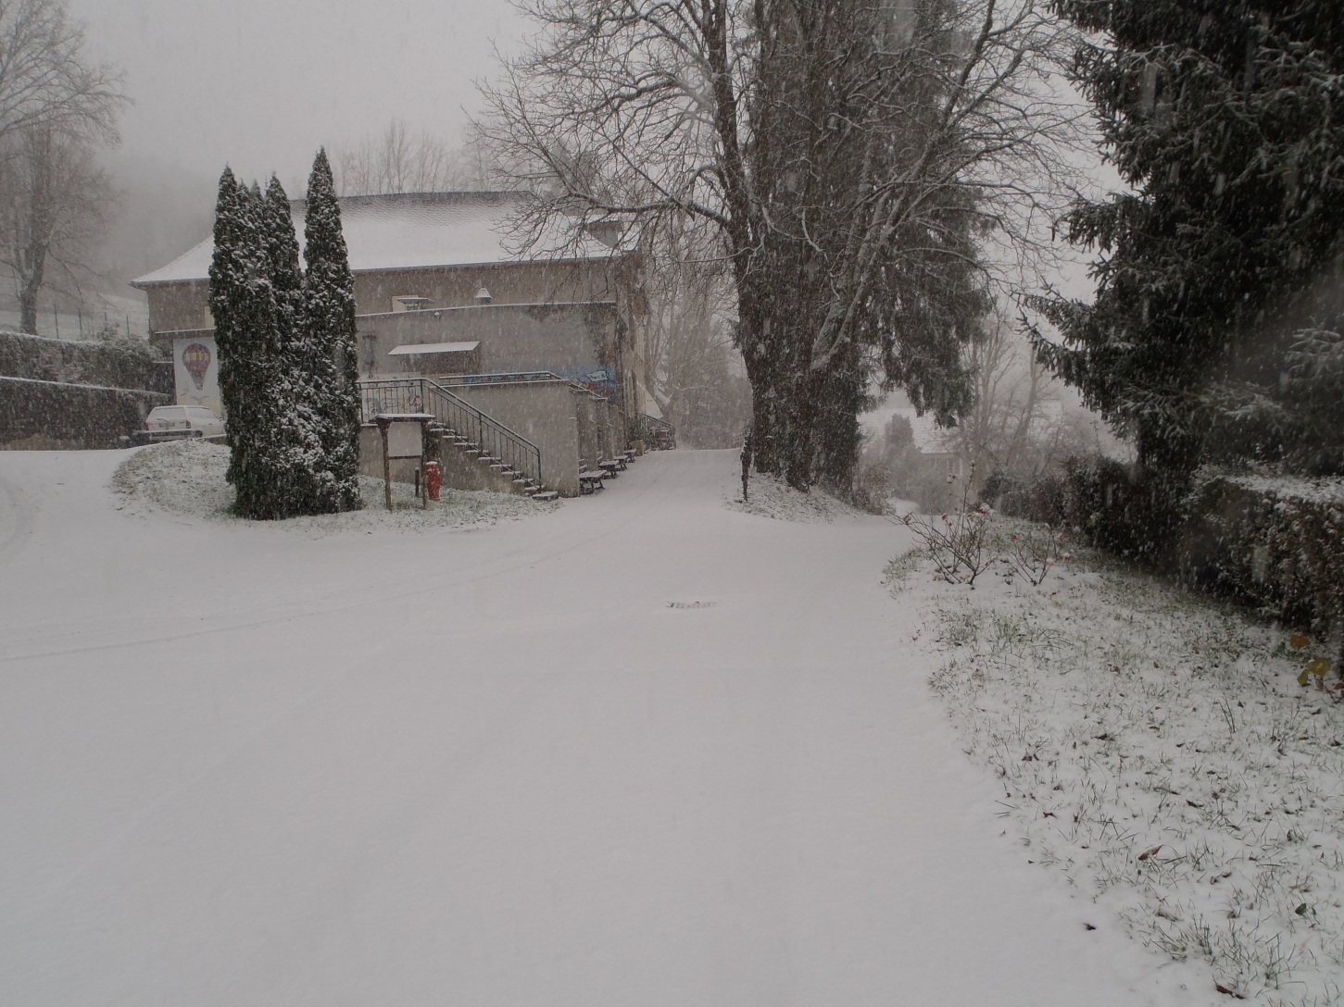
VOUS AURIEZ PU VENIR EN DECEMBRE !

